Slide 1
Мастер-класс
«Волшебный мир
пальчиковых игр»
Франтенко Галина Валерьевна, учитель начальных классов школы МБОУ г. Иркутска СОШ №6

Slide 2
Приветствуем друг друга…
Желаю
успеха
большого
во всём
и везде

Slide 3
ЦЕЛЬ- применение методов и приёмов. Способствующих развитию мелкой моторики у младших школьников через пальчиковые игры.
Задачи:
Изучить особенности развития мелкой моторики у детей младшего школьного возраста в психолого –педагогической литературе.
Охарактеризовать пальчиковые игры как средство развития мелкой моторики.
Использовать методы и приёмы работы по развитию мелкой моторики у учащихся 1 -2 классов при помощи пальчиковых игр.

Slide 4
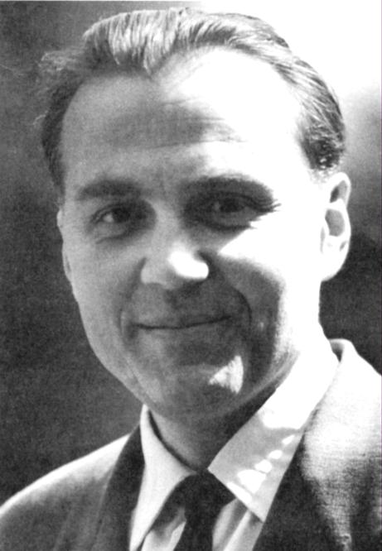
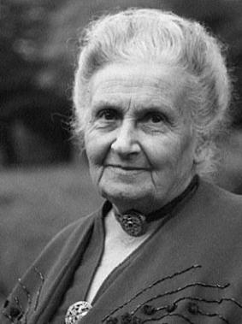
« Ум ребёнка находится
на кончиках его пальцев»
В.А. Сухомлинский
«Таланты детей находятся
на кончиках их пальцев»
М.М. Монтессори

Slide 5
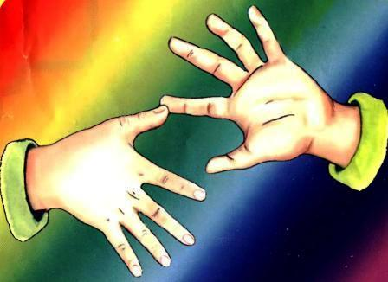
Недостаточное развитие моторики руки приводит к большим умственным и физическим нагрузкам детей в школе

Slide 7
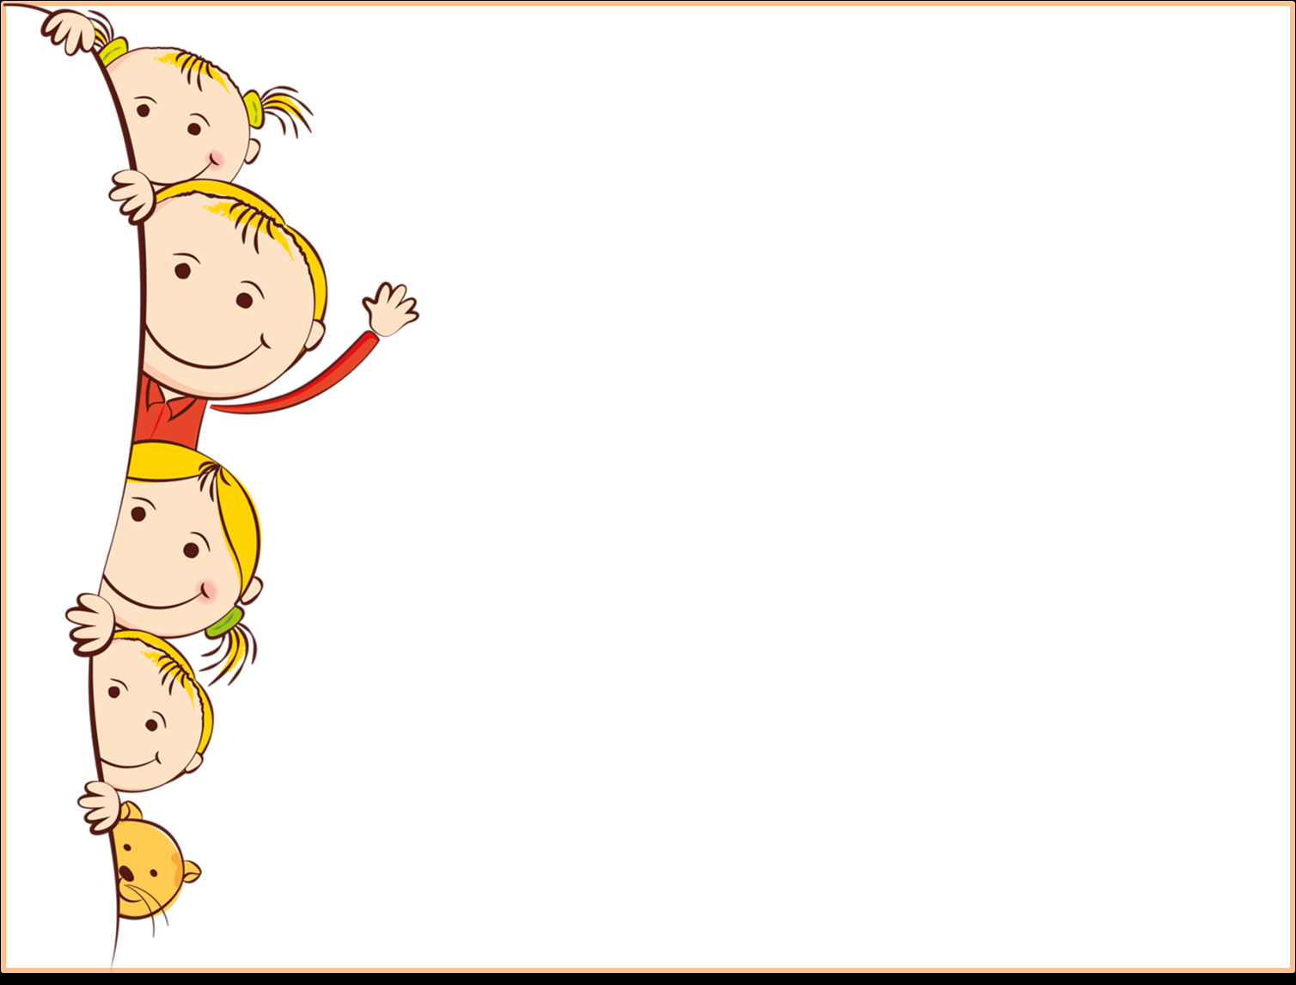

Slide 8
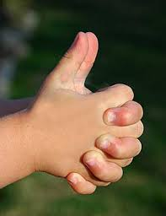
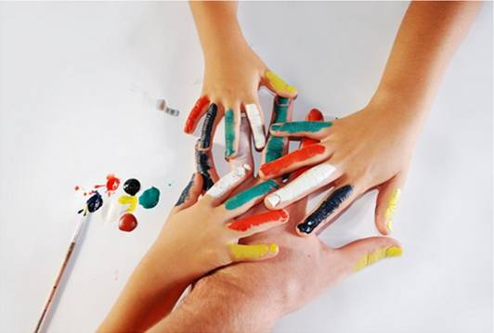
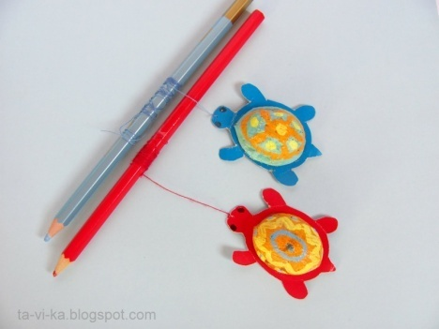
Виды пальчиковых игр

Slide 9
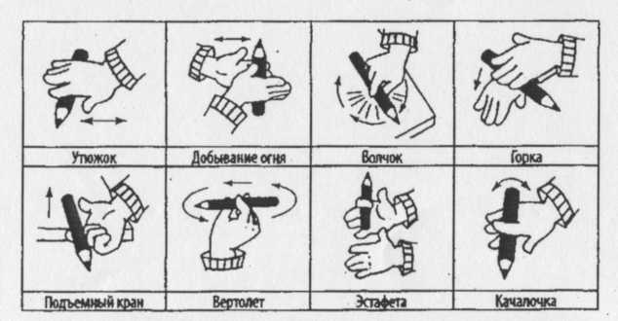
Пальчиковые игры с предметами

Slide 10
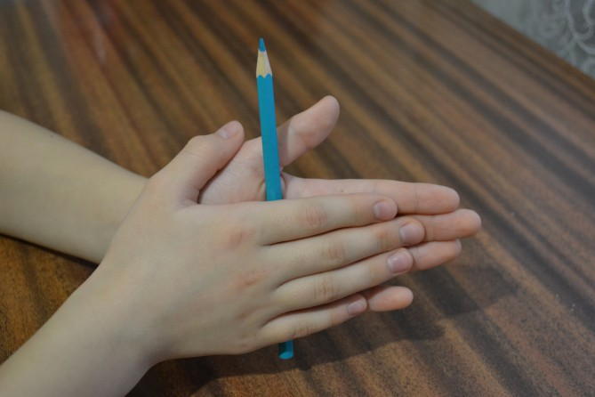
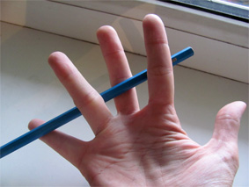
Пальчиковые игры с карандашом
• катать карандаш между ладонями обеих рук – от кончиков пальцев до основания ладони; • катать карандаш подушечками двух пальцев (большого и указательного, большого и среднего, большого и безымянного), поочерёдно правой и левой рукой; • катать карандаш между соответствующими пальцами обеих рук по очереди (между указательным пальцем правой руки и указательным пальцем левой руки и т.д.); • поочерёдно пальцами обеих рук катать карандаш по столу; поочерёдно пальцами обеих рук катать два карандаша по столу.
Карандаш в руках держу
Поиграть я с ним хочу.
Карандаш в ладони взяли
И немного прошуршали
Карандашик я возьму
Непременно каждый пальчик быть послушным научу.

Slide 11
Пальчиковые игры со стихотворным
сопровождением
С веток ягоды снимаю
и в лукошко собираю.
("срывают" ягодки и "кладут" в ладошку).
Ягод - полное лукошко!
Я попробую немножко.
(щепотку поднести ко рту)
Я поем ещё чуть - чуть -
легче будет к дому путь!
Я поем ещё малинки.
Сколько ягодок в корзинке?
Раз, два, три, четыре, пять…
(загибаем пальчики)
Снова буду собирать!
1, 2, 3, 4, 5 будем пальчики считать.
(загибаем пальчики)
Вот кулак, а вот ладошка.
(Показать кулак и ладошку)
На ладошку села кошка и крадется потихоньку,
(По ладошке перебирая пальчиками
продвигается другая ладошка)
Может, мышка там живет?
Кошка мышку стережет. Мяу!
(Как кошка царапать пальчиками ладошку,
а на последнее слово быстро спрятать ручки от кошки)

Slide 12
Пальчиковые игры

Slide 13
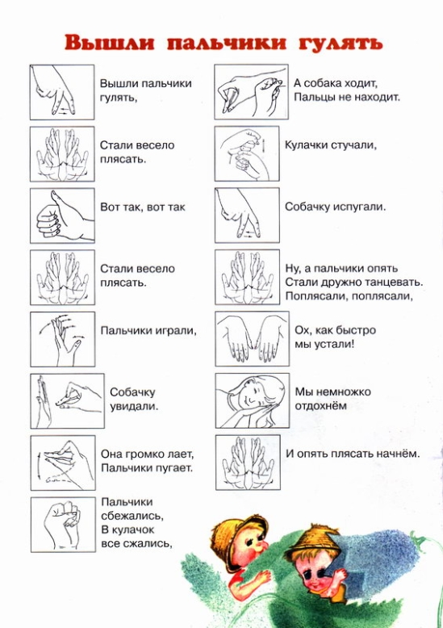
Пальчиковые игры - манипуляции
.«Ладушки-ладушки»,
«Сорока-белобока»
«Пальчик-мальчик, где ты был?»
«Мы делили апельсин»
«Этот пальчик хочет спать»
«Этот пальчик – дедушка»
«Раз, два, три, четыре, кто живет в моей квартире»,

Slide 14
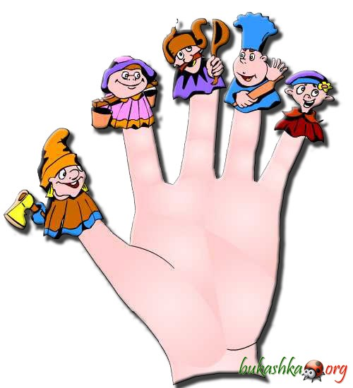
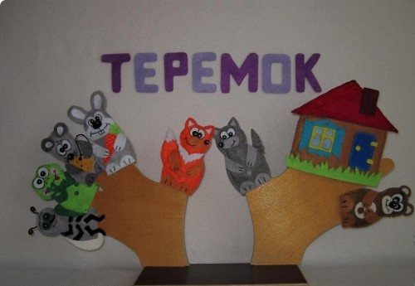
Пальчиковые игры на основе сказок

Slide 15
Пальчиковые кинезиологические игры
Гимнастика мозга
Такие игры позволяют активизировать межполушарное взаимодействие, улучшают мыслительную деятельность, стрессоустойчивость, способствуют улучшению памяти и внимания

Slide 16
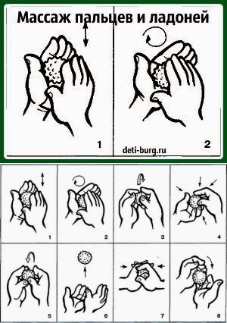
Пальчиковые игры с элементами самомассажа
используются традиционные для массажа движения – разминание, растирание, надавливание, пощипывание – такие движения выполняются от периферии к центру.

Slide 17
Пальчиковые игры с музыкальным сопровождением
.
В таких играх синтез движения, речи и музыки радует детей и позволяет проводить эти игры наиболее эффективно

Slide 18
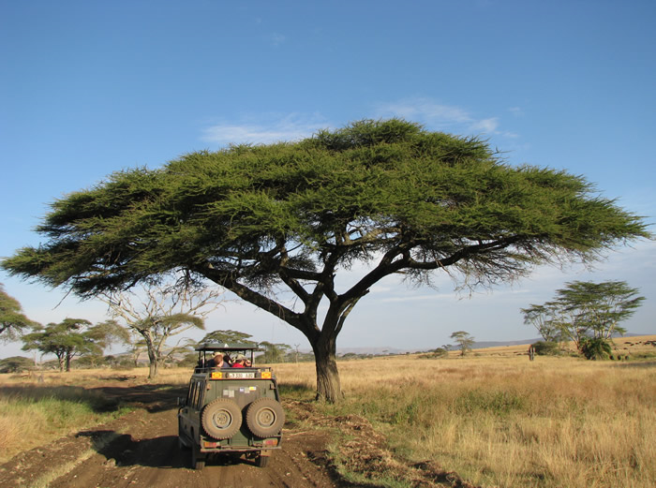

Slide 21
Рефлексия
Понравилось…
Остались вопросы…
Увы,
не понравилось…

Slide 22
Спасибо за внимание!

